Slide 1


智慧校园餐厅推荐系统
基于智能算法的校园餐饮出行优化方案
小组成员
日期
石城玮 李郅涵
2026年5月23日
Notes:
大家好，今天我们团队将向大家汇报我们的项目——“智慧校园餐厅推荐系统”。这个项目旨在通过智能算法，优化同学们的校园餐饮出行体验。在接下来的时间里，我们将详细介绍项目的背景、已实现的功能、技术亮点以及未来的发展规划。希望通过这次汇报，能让大家对我们的工作有一个全面的了解。

Slide 2
目录
CONTENTS
01
项目概述
04
02
已完成功能
03
代码实现
Notes:
首先，让我们来看看项目的背景。我们发现，在校园生活中，“今天吃什么”这个简单的问题背后，隐藏着诸多痛点。比如选择困难、信息不对称、出行路线复杂以及高峰期漫长的等待。这些问题不仅影响了同学们的用餐体验，也浪费了宝贵的时间。
因此，我们提出了“智慧校园餐厅推荐系统”，旨在通过智能推荐、信息聚合和路径优化，为大家提供一个高效、个性化的餐饮出行解决方案，从而提升整体的校园生活品质。

Slide 3






项目背景与痛点分析
洞察校园餐饮出行的挑战与机遇
校园用餐出行痛点
解决方案
选择困难
餐厅众多难抉择，评分、价格、拥挤度等关键信息不透明。
智能推荐
基于多维度用户画像算法，提供千人千面的个性化餐厅推荐。
出行规划复杂
步行、骑行、公交多种方式并存，缺乏针对目的地的最优路径指导。
信息聚合
深度整合评分、人均价格、距离、实时排队状况等多维关键信息。
个性化需求缺失
难以满足不同学生在预算、口味偏好、健康饮食等方面的多样化需求。
路径优化
无缝集成地图服务，提供步行、骑行等多种模式的最优出行路径规划。
Notes:
首先，让我们来看看项目的背景。我们发现，在校园生活中，“今天吃什么”这个简单的问题背后，隐藏着诸多痛点。比如选择困难、信息不对称、出行路线复杂以及高峰期漫长的等待。这些问题不仅影响了同学们的用餐体验，也浪费了宝贵的时间。
因此，我们提出了“智慧校园餐厅推荐系统”，旨在通过智能推荐、信息聚合和路径优化，为大家提供一个高效、个性化的餐饮出行解决方案，从而提升整体的校园生活品质。

Slide 4
系统架构概览
核心技术栈
技术架构
后端：Python Flask + SQLite
前端：Leaflet地图 + JavaScript
地图服务：高德地图API
算法：加权评分推荐算法
前端层：负责用户界面与交互
API层：提供RESTful API接口
核心层：包含推荐、路径规划、筛选引擎
数据层：持久化存储餐厅及用户数据
Notes:
我们的第一个核心功能是智能餐厅推荐。它就像一个私人美食顾问，能根据你的位置和偏好，为你推荐最合适的餐厅。
我们设计的推荐算法是一个加权评分模型，综合考虑了评分、价格、距离和等待时间等多个因素。这个算法不仅效果好，而且非常灵活，我们可以随时调整各个因素的权重来优化推荐效果。
目前，我们的数据库已经收录了近200家餐厅，覆盖了各种菜系和价格区间，确保能满足不同用户的用餐需求。

Slide 5
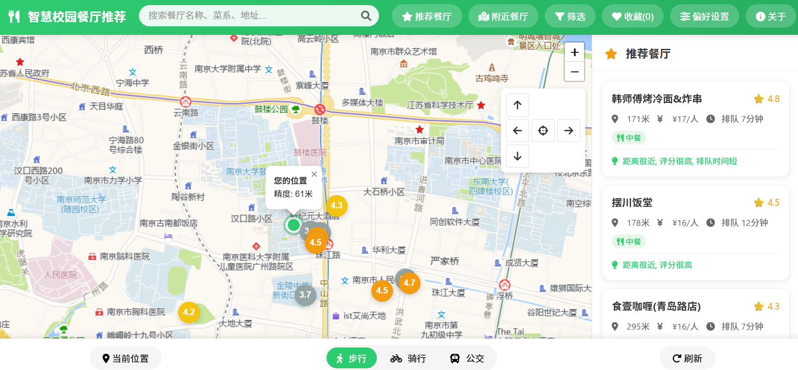
核心功能一：智能餐厅推荐
—— 基于多维度智能算法的个性化推荐
功能描述
• 基于用户位置，综合评分、价格、距离等多维度因素，自动推荐优质餐厅。
• 显示推荐理由，帮助用户理解推荐逻辑。
技术实现
• 采用加权评分算法，权重可动态调整，以适应不同用户偏好。
数据支撑
• 数据库包含400家南京大学鼓楼校区周边餐厅，信息实时更新。
Notes:
选好了餐厅，接下来就是怎么走的问题。我们的第二个核心功能是多模式路径规划。用户可以选择步行、骑行或公交，系统会立即在地图上绘制出最优路线。
在开发过程中，我们遇到了一个典型的技术难题：坐标系不匹配导致的位置偏移。通过实现一套完整的坐标转换机制，我们彻底解决了这个问题。
同时，我们还设计了智能降级策略，确保即使外部API出现问题，导航功能依然可用。最后，我们通过动态可视化技术，让导航过程更加直观和流畅。

Slide 6
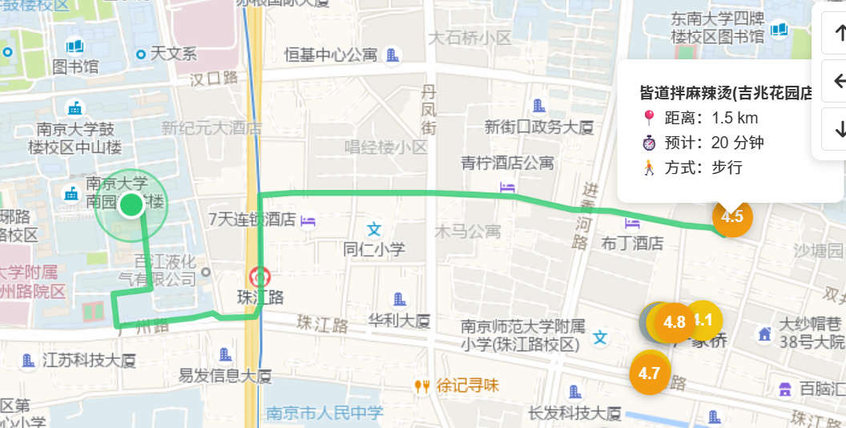
核心功能二：多模式路径规划
功能描述
• 支持步行、骑行、公交三种出行方式。
• 集成高德地图API，提供真实导航路径。
全方位数据展示
实时显示距离、耗时 及关键路径节点详情
Notes:
为了满足用户的个性化需求，我们提供了强大的筛选和搜索功能。用户可以通过设置价格、评分、距离、菜系等多种条件，快速找到自己心仪的餐厅。所有筛选逻辑都在前端完成，确保了即时响应。同时，我们还做了很多性能优化，比如防抖处理和分页加载，保证了页面的流畅体验。

Slide 7
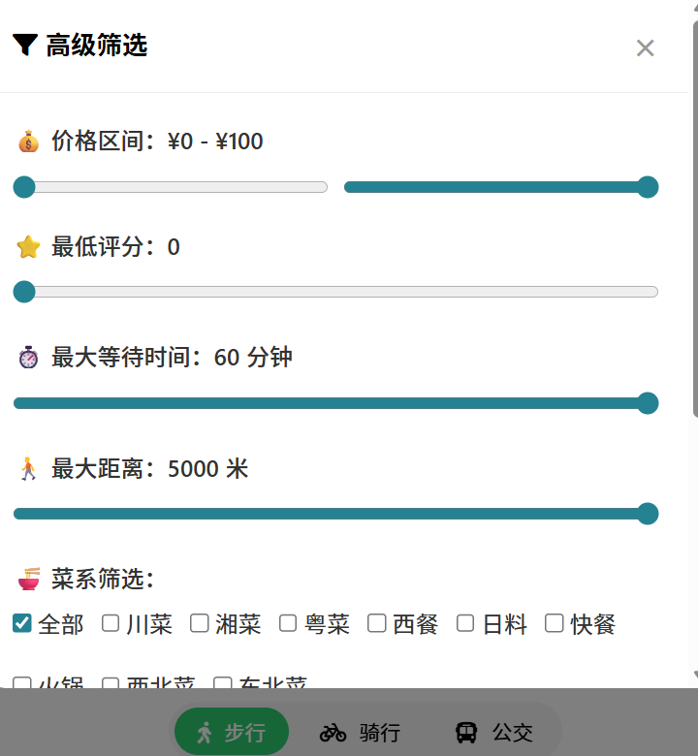
核心功能三：高级筛选与搜索
功能描述
●多维筛选：价格区间、最低评分、最大距离、菜系偏好。
●关键词搜索：支持餐厅名、菜系、地址模糊匹配。
●灵活排序：按距离、评分、价格等排序。
技术实现
●前端即时响应，结合防抖、分页加载等性能优化。
前端界面截图占位符
Notes:
我们相信，最好的推荐是个性化的。因此，我们设计了个性化设置功能。用户可以在这里配置自己的预算、步行距离、口味偏好等长期设置。这些设置会影响智能推荐的结果，实现真正的“千人千面”。例如，预算有限的同学和追求高品质的同学，会看到完全不同的推荐列表。这些设置保存在本地，即使用户关闭浏览器也不会丢失。

Slide 8
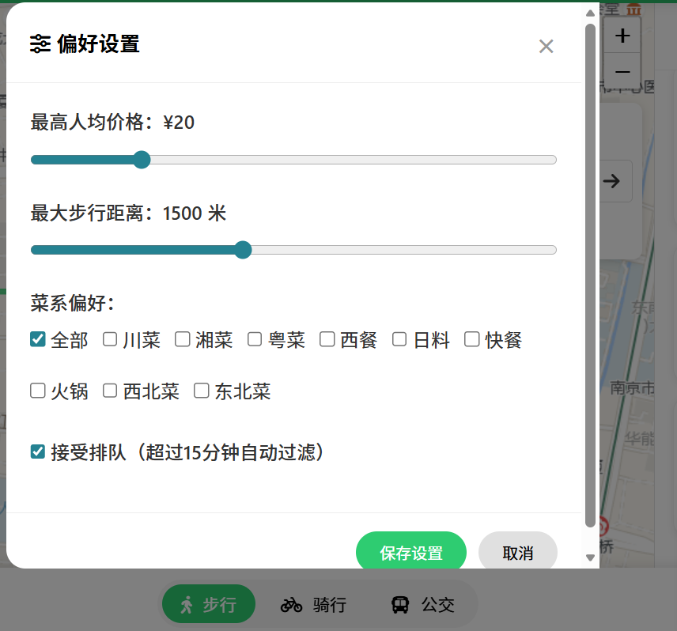
核心功能四：个性化设置
功能描述
配置最高预算、最大步行距离、偏好菜系等，为用户量身定制推荐列表。
技术特点
本地持久化：使用 localStorage 存储设置，关闭浏览器不丢失。
实时生效：修改后立即影响推荐结果，无需刷新页面。
Notes:
地图是我们系统的核心界面。我们提供了丰富的交互功能，让用户可以自由探索校园美食。在定位方面，我们通过一系列优化，将首次定位成功率从60%提升到了85%，平均定位精度也提高到了35米，这在室内环境下是一个非常不错的成绩。同时，我们彻底解决了坐标系偏移的问题，确保了所有餐厅位置的准确无误。

Slide 9
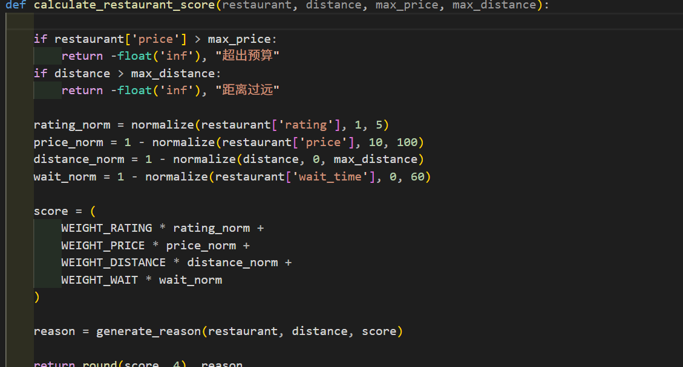
智能推荐算法
算法设计
综合得分 = w₁×评分 + w₂×价格 + w₃×距离 + w₄×等待时间
权重配置
评分40%，价格25%，距离20%，等待时间15%
Notes:
第三个技术亮点是我们的高可用架构设计。我们从设计之初就考虑了各种可能的故障情况。比如，当高德地图API调用失败时，系统会自动切换到备用的路径计算方式，保证导航功能不会完全失效。当用户定位失败时，系统会提供一个默认位置，让用户依然可以使用搜索和浏览功能。这些容错机制，确保了系统在各种情况下都能提供稳定可靠的服务。

Slide 10
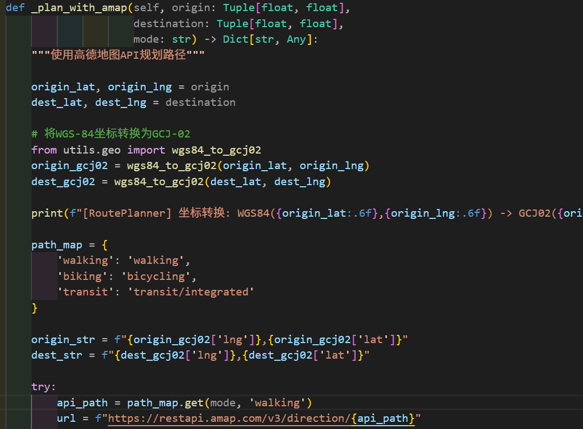
路径规划部分代码实现
Notes:
在项目开发过程中，我们遇到了不少挑战。比如前面提到的坐标系问题，我们花了4天时间才彻底解决。还有定位精度不稳定的问题，通过一系列优化，我们将成功率提升了25个百分点。面对高德API的配额限制，我们也设计了多层保障机制。这些挑战不仅锻炼了我们解决问题的能力，也让我们的系统变得更加健壮。

Slide 11
感谢聆听
Q & A
Notes:
我的汇报到此结束，感谢各位老师和同学的聆听。我们非常期待能与大家进行交流，欢迎各位提问。

